Slide 1
セキュリティコンテストCapture The Flag
M1 本多恵佑
実際に体験してもらいたいので
お手元にPCの準備を！

Slide 2
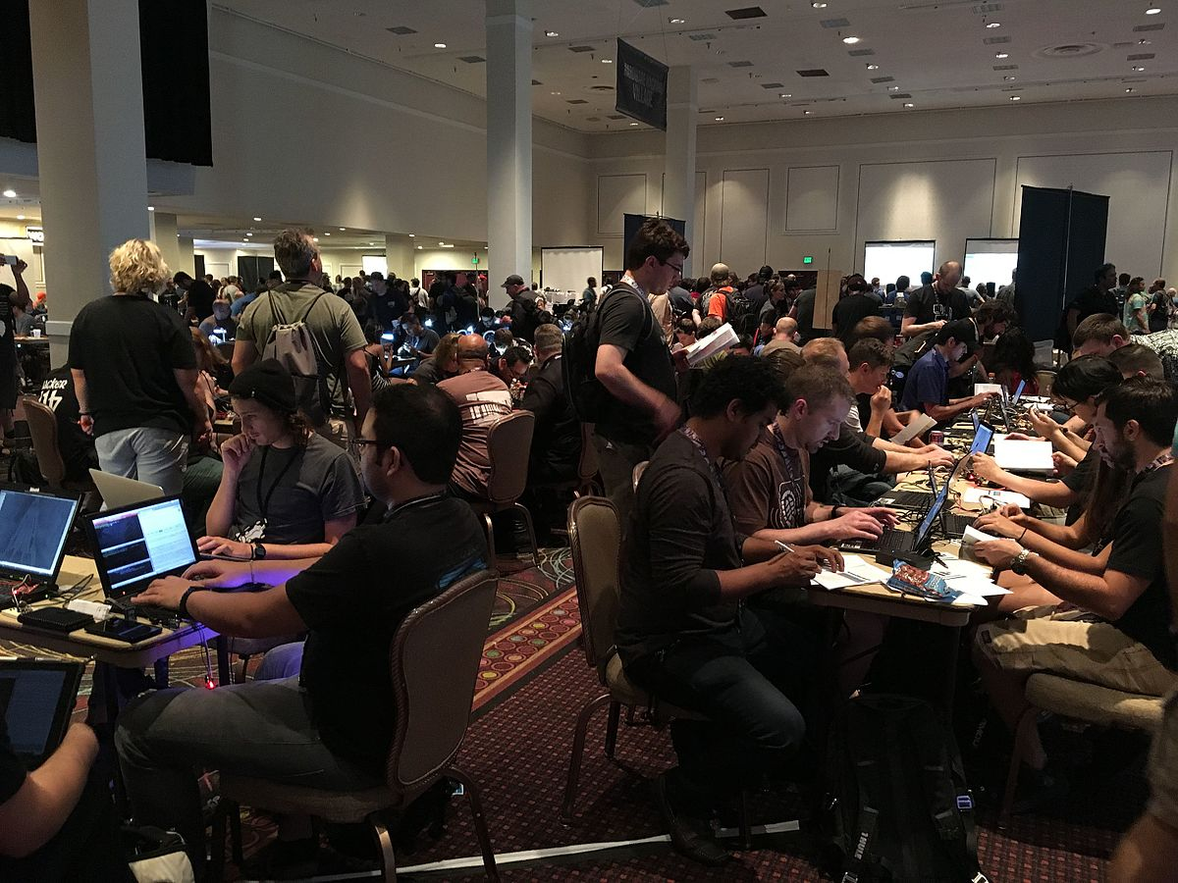
CTFとは？
-> Capture The Flagの頭文字をとってCTF
-> 直訳すると旗とり合戦
-> 情報セキュリティのスキルを競い合うセキュリティコンテスト
↑世界最高峰のCTF，DEFCONのようす
(wikipediaより)

Slide 3

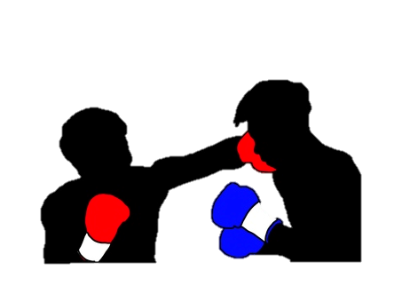


旗とり合戦
なぜ旗とり合戦という名前に？？
-> 旗は「情報」を意味していて，情報を奪い合う競技だから
クイズ形式(Jeopardy)
攻防戦形式(Attack-Deffence)
ITに関する知識をフル活用して謎を解く
ハッカーvsハッカーの殴り合い

Slide 4
形式について
クイズ形式(Jeopardy)
攻防戦形式(Attack-Deffence)
与えられた問題からFlagを探し
回答することで得点がもらえる．
より得点を多く稼いだチームの勝利
問題には様々なジャンルが存在
基本的にオンラインで開催され
初心者～上級者まで楽しめる
各チームにFlagと脆弱性が含まれたサービスが
動いているサーバが与えられる．
脆弱性を修正し，自チームのFlagを守りながら
相手チームのFlagを奪いに行く
上級者向け．予選(クイズ形式)を勝ち上がった
猛者たちが戦う
謎解きゲームみたいで楽しい！
Notes:
もうすこし細かく説明

Slide 5
どんな問題がある？？
暗号[Crypto] ex) 暗号解読
ウェブ パスワード認証突破
フォレンジック (実行以外の)ファイル解析
リバーシング 実行ファイルの解析
ネットワーク パケット解析
プログラミング[PPC] プログラムを組む問題
ステガノグラフィー 画像に隠されたFlag探し
脆弱性攻撃[Pwn] 脆弱性を探しサーバ権限を奪取
※ジャンル名は大会によって異なります．どのジャンルにも当てはまらない問題もあったりします

Slide 6
実際に解いてみよう！
5問ほど自作問題を用意したので解いてみてください！
所要時間は5~10分くらい？
場所はこちら（slackに貼ります）
周りの人と相談OK!
Google検索やツール使用など基本何してもいいです！
答えは必ずFlag{example}の形式になります
私に答えを聞き出す
ソーシャルエンジニアリングはダメです
Notes:
https://github.com/H0ndh11/CTF/blob/main/%E3%82%BC%E3%83%9F%E7%99%BA%E8%A1%A8%E8%B3%87%E6%96%99/%E5%95%8F%E9%A1%8C.md
解いている間にwriteupの準備
kalilinuxとアスキーコード表とPNGフォーマット

Slide 7
Writeup(解説)
実演しながらスライドでときどき補足
Notes:
実演したあとにスライドでまとめかな

Slide 8
Q1.[暗号] Caeser Cipher
Writeup(解説)
シーザー暗号は3文字分シフトする
A -> B -> C -> D
復号時は逆に3文字シフト
D -> A
これを英字のみに適応し
Iodj{3dvb_f4hvhu_f1skhu}
↓
Flag{3asy_c4eser_c1pher}
変換できるサイトを使うと楽！

Slide 9
Q2.[基本スキル] ファイル探し
Writeup(解説)
Select-String *.txt -Pattern flag
WindowsならPowershellで
Mac, Linuxならターミナルで
16進数文字列をアスキー変換で Flag{W0w!_c0ngr47ura7i0ns}
*.txtの中から文字列「flag」を持つファイルを探す
grep -i "flag" *.txt
(-iは大文字小文字を区別しないオプション)

Slide 10
Q3.[ネットワーク] パケット解析せよ
Writeup(解説)
Wiresharkで開き，パケットを
右クリック -> 追跡 -> TCPストリーム
Flag{c4n_y0u_s33_7h1s?}

Slide 11
Q4.[ステガノグラフィー] 間違い探し
Writeup(解説)
イメージ
R: 255
G: 255
B: 255
R: 255
G: 255
B: 255
R: 255
G: 255
B: 255
R: 255
G: 255
B: 255
R: 254
G: 253
B: 254
R: 255
G: 255
B: 255
↑若干RGB値が異なるピクセル
つまり，RGB値の異なるピクセルを抽出できれば，そこが間違い探しの答えとなる
このように画像内に文字列やコードを隠す技術をステガノグラフィーという
このサイトが便利
Flag{Th1s_1s_st3g4n0gr4phy}

Slide 12
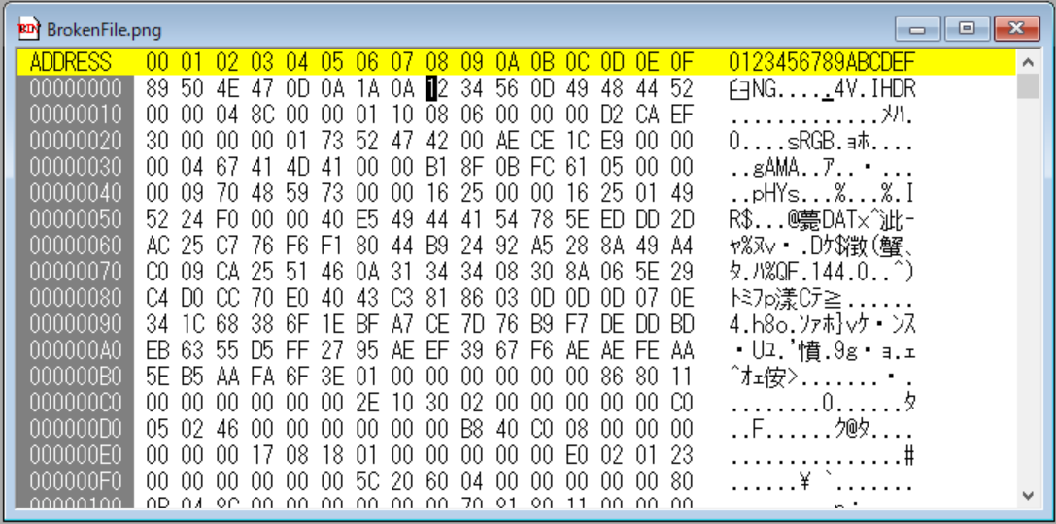
Q5.[バイナリ] 元に戻せ！
Writeup(解説)
※バイナリエディタが必要(今回はstirlingを使用)
PNGファイルのフォーマットの，ヘッダー部分と見比べる
チャンクデータのサイズが異なるため0000000Dに修正
↓
画像が開けるようになる
Flag{B1n4ry_M4s73r}

Slide 13
Flagまとめ
Q1. Flag{3asy_c4eser_c1pher}
Q2. Flag{W0w!_c0ngr47ura7i0ns}
Q3. Flag{c4n_y0u_s33_7h1s?}
Q4. Flag{Th1s_1s_st3g4n0gr4phy}
Q5. Flag{B1n4ry_M4s73r}

Slide 14

最後に
これを機にCTFに挑戦する人が増えるとすごく嬉しいです
興味を持ってくれた方はまずは初心者向けで常設の「CpawCTF」「picoCTF」がおすすめ
6/4~5に初心者向けCTF「SECCON for Beginners」があります
チームメンバーも募集しています
Notes:
いかがでしたでしょうか
僕もCTF始めたばかりの初心者なので，ぜひ気楽に声かけてください！
以上で発表を終わります．

